Slide 1
欢迎参加龙架构双周会
编辑权限申请
  计划好主讲的议题和大致用时
  在本文档申请编辑权限且附上简短的申请理由
  在龙架构双周会交流群中 @群主 或 管理员 获取权限
  向 loongarch@whlug.cn 发送主题为龙架构双周会报告的邮件
    邮件内请简要说明您将要报告的内容，我们将在收到邮件后同您取得联系，为您提供文档的编辑权限
内容编辑
  请在对应的议题版块下添加您想要分享的内容
  若无对应议题，请直接在幻灯片其他议题最前方添加
  快速报告一页控制在 3 分钟以内，报告期间请勿讨论发言
  专题报告 15~30 分钟，分享结束后可讨论交流

Slide 2

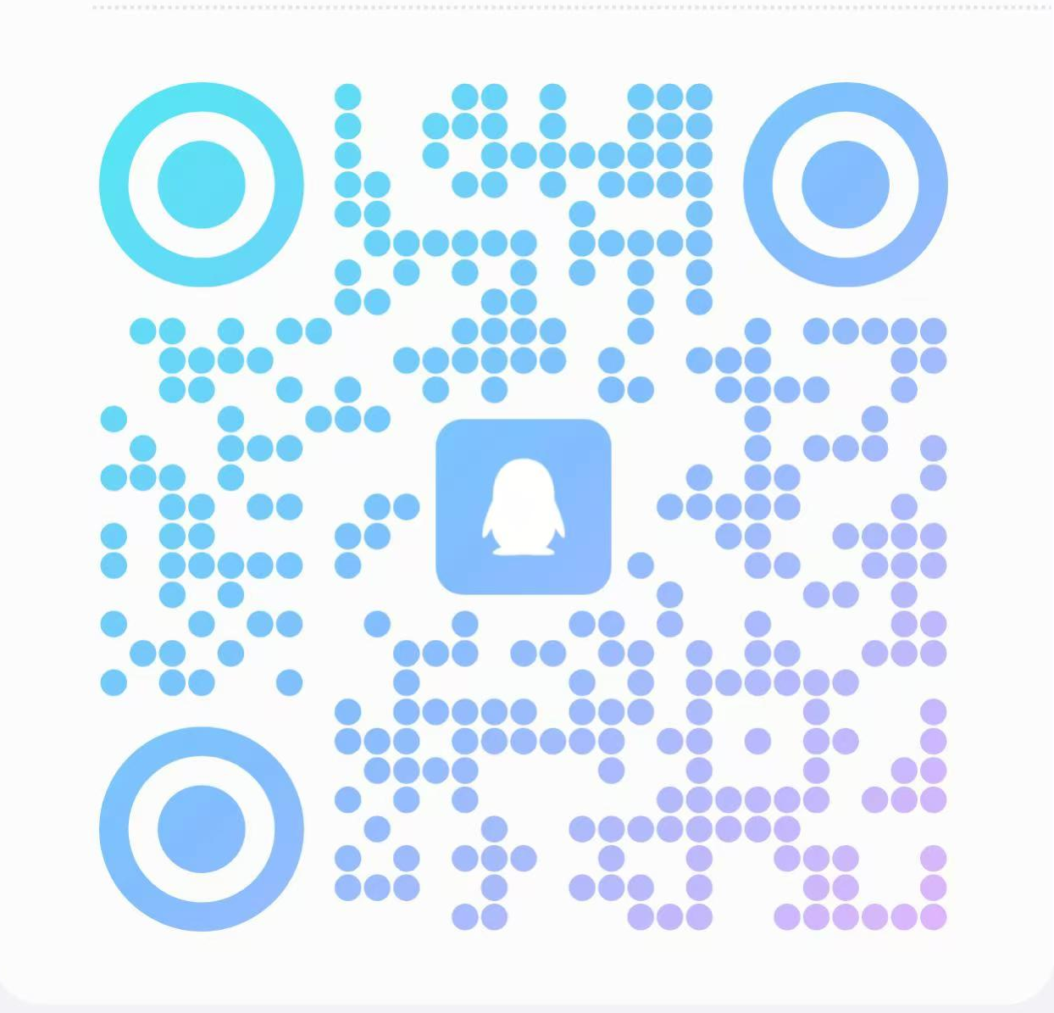
龙架构双周会
2025 年 6 月 22 日・第 14 次

Slide 3
快速报告
龙架构上游动向

Slide 4
BFD 链接器松弛算法优化
xen0n 已完成此项工作，并使之通过审查进入主线
实现和上次双周会上 xry111（试图）展示的算法不同，使用了 splay 树
xry111 仍然认为可以不用高级数据结构，但暂时无法抽出时间研究这一问题
xen0n

Slide 5
GCC 16 字节原子操作支持
随着 GCC 进入新的开发周期，16 字节原子操作支持的开发工作也恢复进行
v1 版本有一些问题需要修复：
  CAS 操作失败时未正确读出原子变量原始值
  dbar 0x700 一般来说不能定序地址不一致的 load，只是在 LA664 碰巧能够工作
另外在 v2 版本中预期会为 libatomic 为 16 字节原子操作使用 GNU indirect function (ifunc)，使得通用发行版也能受益
xry111

Slide 6
WebKitGTK 构建问题排查
WebKit 方面：CMakeList.txt 缺 *_lasx.cpp 文件
Skia 方面：
  代码依赖 -flax-vector-conversions
    起源是早期版本的 Clang 提供的 intrinsic 头文件在使用 -fno-lax-vector-conversions 时根本无法编译，因此龙架构并未像其他架构那样指定 -fno-lax-vector-conversions，这就为在代码中随意省略类型转换打开了方便之门
  *_lasx.cpp 文件需要加 -mlasx 编译
    起源是 GCC ≤ 15 不支持 #pragma GCC target
Skia 方面的上游化工作目前存在非技术性阻碍，尝试仅在 WebKit 一侧解决/绕过：PR46949
xry111

Slide 7
新世界内核 I²C 触摸板问题排查
在一些使用 I²C 连接触摸板的龙架构笔记本型号上，发现触摸板仅在旧世界发行版才能正常工作
经排查，发现：
  在一些型号上，新世界内核的 GPIO 驱动 (gpio-loongson3-64bit) 缺失 7A 桥片的中断支持，导致内核无法将触摸板使用的 GPIO 引脚配置为中断源，此时内核日志报告
  HID over i2c has not been provided an Int IRQ
  在另一些型号上，固件的 ACPI DSDT 表中触摸板以 PRP0001 节点，即虚拟设备树节点的形式描述，但该设备树节点中信息不全，在内核拆分 i2c-hid-dt 和 i2c-hid-acpi 后即无法正常工作，此时内核日志报告
  HID register address not provided
xry111

Slide 8
新世界内核 I²C 触摸板问题排查
对于第一种情况中 ACPI DSDT 以 LOON0002 节点描述 7A GPIO 控制器的固件，已经验证为内核 gpio-loongson3-64bit 驱动增加中断支持即可解决问题，并已推送安同 OS 测试源
  在尝试将补丁主线化前，需补充支持和测试以 LOON000D 节点描述 GPIO 控制器的固件，并可能需要修改获取 GPIO 引脚对应中断号的方式
尚未确定第二种情况的解决思路
xry111

Slide 9
GSGPU 内核兼容性排查
AOSC 维护的 GSGPU 驱动代码集目前无法为 Linux ≥ 6.15 正常构建，正在排查和修复问题
此外还（突然）发现该驱动在配合 Linux 6.14 使用时 framebuffer console 完全不工作，后续将进行排查
xry111

Slide 10
Linux 内核（loongarch 列表）
Nathan Chancellor
  在内联汇编中使用 .ascii 拼接字符串，修复 Clang 构建错误（第 1 版）
Chenghao Duan
  为 BPF 子系统添加蹦床 (Trampoline，辅助间接跳转的设施) 支持（第 1 版）
Bibo Mao
  为 KVM 新增中断控制器 IOCSR MISC 寄存器模拟支持（第 1 版）
  增强 KVM 中对 EIOINTC 中断控制器的模拟功能（第 3 版）
Tiezhu Yang
  在 BPF 代码中针对龙架构跳过不必要的 Spectre v1/v4 漏洞检查（第 1 版）
Tianyang Zhang
  龙架构 irq-redirect 支持（第 4 版）
xen0n

Slide 11
Linux 内核（loongarch 列表）
Qunqin Zhao
  龙芯安全引擎、TPM 设备支持（第 11 版）
Binbin Zhou
  修正 7A2000 的 ACPI GPIO 访问模式为 BIT_CTRL_MODE，
  避免潜在行为错误（第 1 版）
  龙芯 2K0500 BMC 支持（第 5 版）
  龙芯 2K0500/2K1000/2K2000 MMC 控制器支持（第 3 版）
Yao Zi
  2K0300 SoC 时钟支持（第 2 版）
xen0n

Slide 12
快速报告
龙架构发行版变动

Slide 13
Arch Linux for Loong64
升级ROCm 6.4.1 (by wszqkzqk)
  支持RDNA 4架构的显卡
  https://github.com/lcpu-club/loongarch-packages/pulls?q=is%3Apr+6.4.1+is%3Aclosed
  欢迎有相关硬件的开发者与用户测试！
升级LLVM 20 (by wszqkzqk)
  移除LDC与Rust针对LLVM 19构建时需要的补丁（已无必要）
  https://github.com/lcpu-club/loongarch-packages/pull/596
  https://github.com/lcpu-club/loongarch-packages/pull/595
  https://github.com/lcpu-club/loongarch-packages/pull/612
wszqkzqk

Slide 14
Arch Linux for Loong64
修复gcc 15构建onnxruntime失败的问题 (by Pluto Yang)
  头文件显式包含
  https://github.com/lcpu-club/loongarch-packages/commit/ef8f5ae3280751cdca603ec1b51f48007bcb400e
新增libaemu (by wszqkzqk)
  QEMU的rutabaga支持（用于直通Wayland显示）需要
  依赖链：qemu -> rutabaga-ffi -> gfxstream -> libaemu
  使用std C++实现龙架构内存屏障操作（未上游化）
  但rutabaga-ffi因为rust依赖链版本未成功构建，未达目的
  https://github.com/lcpu-club/loongarch-packages/pull/597
wszqkzqk

Slide 15
Arch Linux for Loong64
为Blender启用AMD ROCm/HIP支持 (by wszqkzqk)
  适配相关平台检测头文件（独立于HIP，Blender自身维护）
  已提交上游并被接受
  https://projects.blender.org/blender/blender/pulls/130916
  https://projects.blender.org/blender/blender/pulls/140528
  （借助RISC-V影响力后）得到合并
禁用Code - OSS的vsce-sign签名验证模块 (by wszqkzqk)
  Arch Linux上游近期启用了vsce-sign模块
  NPM无龙架构构建，故重新禁用
  https://github.com/lcpu-club/loongarch-packages/pull/608
wszqkzqk

Slide 16
Arch Linux for Loong64
测试问题：暂忽略以下错误并继续完成构建
dust：测试套件中硬编码文件系统块大小为4 KiB (by wszqkzqk)
  du的rust实现
  解决方案与开发者讨论中
  https://github.com/bootandy/dust/issues/504
python-matplotlib：部分绘制差异超过允差 (by wszqkzqk)
  未明确原因
  https://github.com/lcpu-club/loongarch-packages/pull/602
wszqkzqk

Slide 17
deepin社区
新增软件包：translate-shell、pydbus、tightvnc、ardour、fuse-archive、mktorrent、moonlight-qt、kmscube、libei、wfview、yade
gcc12: fix exception table caching for COMDAT functions on LoongArch
  https://github.com/deepin-community/gcc-12/pull/29
qt6-base: fix CVE-2025-5455
  https://github.com/deepin-community/qt6-base/pull/24
Cryolitia

Slide 18
deepin社区内核相关
同步上游 linux 6.6-y 更新.
  https://github.com/deepin-community/kernel/pull/861
  https://github.com/deepin-community/kernel/pull/872
添加 TPM、PWM 控制器驱动程序和多通道 GMAC 支持，引入新的龙芯平台支持；龙架构支持扩展至 2048 核，多核缓存拓扑调度，ACPI 亲和性;修复 GPIO 和 GPU 缓存排序错误。
  https://github.com/deepin-community/kernel/pull/865
添加龙芯TPM和加密模块驱动
  https://github.com/deepin-community/kernel/pull/875
Cryolitia

Slide 19
deepin 软件包更新
rime-wanxiang
pci.ids
usb.ids
net-tools
ghex
snapd-glib
acl
arj
aspell
attr
ccid
cmark
cron
audacity
xfce4-screenshooter
libmongocrypt
codeblocks
wlroots
myspell
sbuild
libblockdev
linyaps
bash
git
bash-completion
Cryolitia

Slide 20
Gentoo
主要的 keywordings
  memtest86+
  dev-python/blockbuster
  dev-python/isal
  {sys-libs,dev-python}/zlib-ng
  dev-libs/zxcvbn-c
  net-misc/gnome-remote-desktop
  media-gfx/gimp (3.x)
xen0n

Slide 21
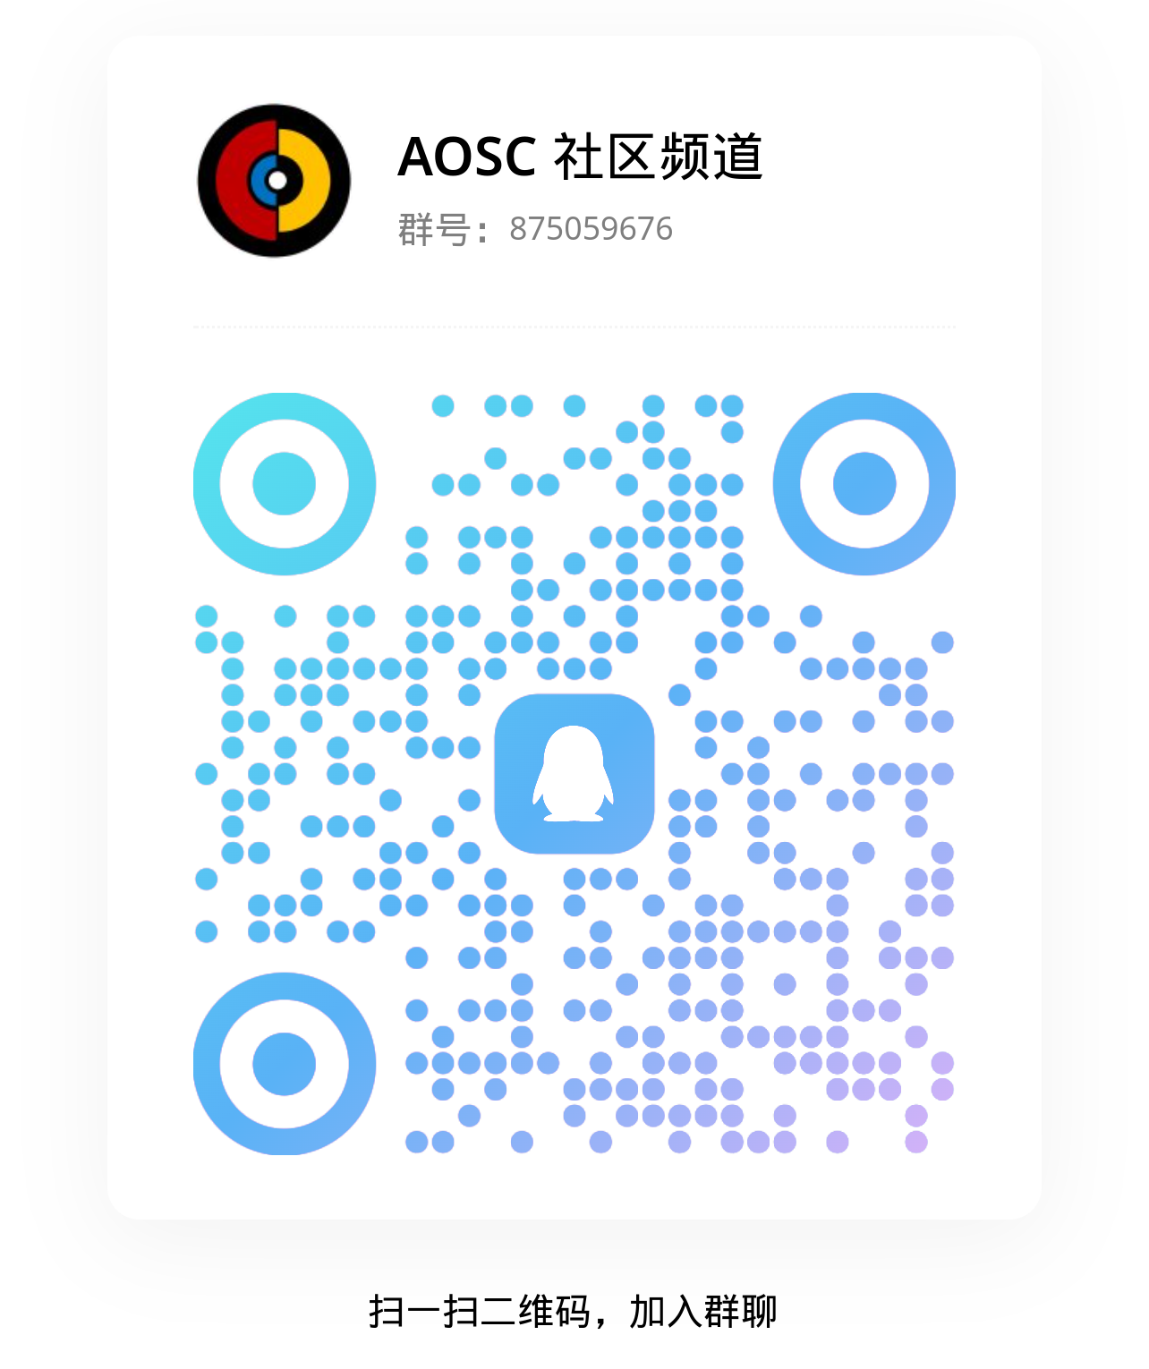
安同 OS (AOSC OS)
Linux 6.14.11/6.12.34 内核开放测试
  可修复部分龙芯 3A6000 笔记本上触摸板不可用的问题，已在
  如下型号测试可用：
    攀升 NL38-N11
    诚迈笔记本电脑 (LS3A6000M)
  如前面提到的，联想开天 N60d 笔记本触摸板尚不可用且成因不同
  oma topics --opt-in linux-kernel-6.14.11 或
  oma topics --opt-in linux-kernel-lts-6.12.34
小熊猫包管理 (oma) 1.18 已正式推送
  引入用于依赖树分析的 tree 及 why 命令，增强软件包信息查阅功能，
  优化现有界面操作逻辑进行优化，并修复了数个细节问题
ROCm 6.4.1 龙架构支持已推送
  oma install rocm-base 即可安装支持套件
  支持 AMD RDNA2 或更新架构的显卡，目前仍需 4KiB 分页内核才能使用
  后续将引入对 llama.cpp, Ollama, Blender 等组件的支持
杨梓烜

Slide 22
安同 OS (AOSC OS)
本期安全更新
  libblockdev 3.3.1（磁盘设备管理器运行时）
    修复一处编号为 CVE-2025-6019 本地提权漏洞（严重性：严重）
  WebKitGTK 2.48.3
    修复 WebKitGTK 及 WPE WebKit 第 WSA-2025-0002、
    WSA-2025-0003 及 WSA-2025-0004 号安全公告中披露的 16 个
    安全漏洞（含 2 个严重、6 个高危漏洞）
  X.Org Server 21.1.8、Xwayland 24.1.8 及 TigerVNC
    修复 X.Org 在 2025 年 6 月 17 日的安全公告中披露的 6 个
    安全漏洞
建议关注公众号“安同开源”或社区主页 (aosc.io) 新闻
杨梓烜

Slide 23
快速报告
社区事务

Slide 24

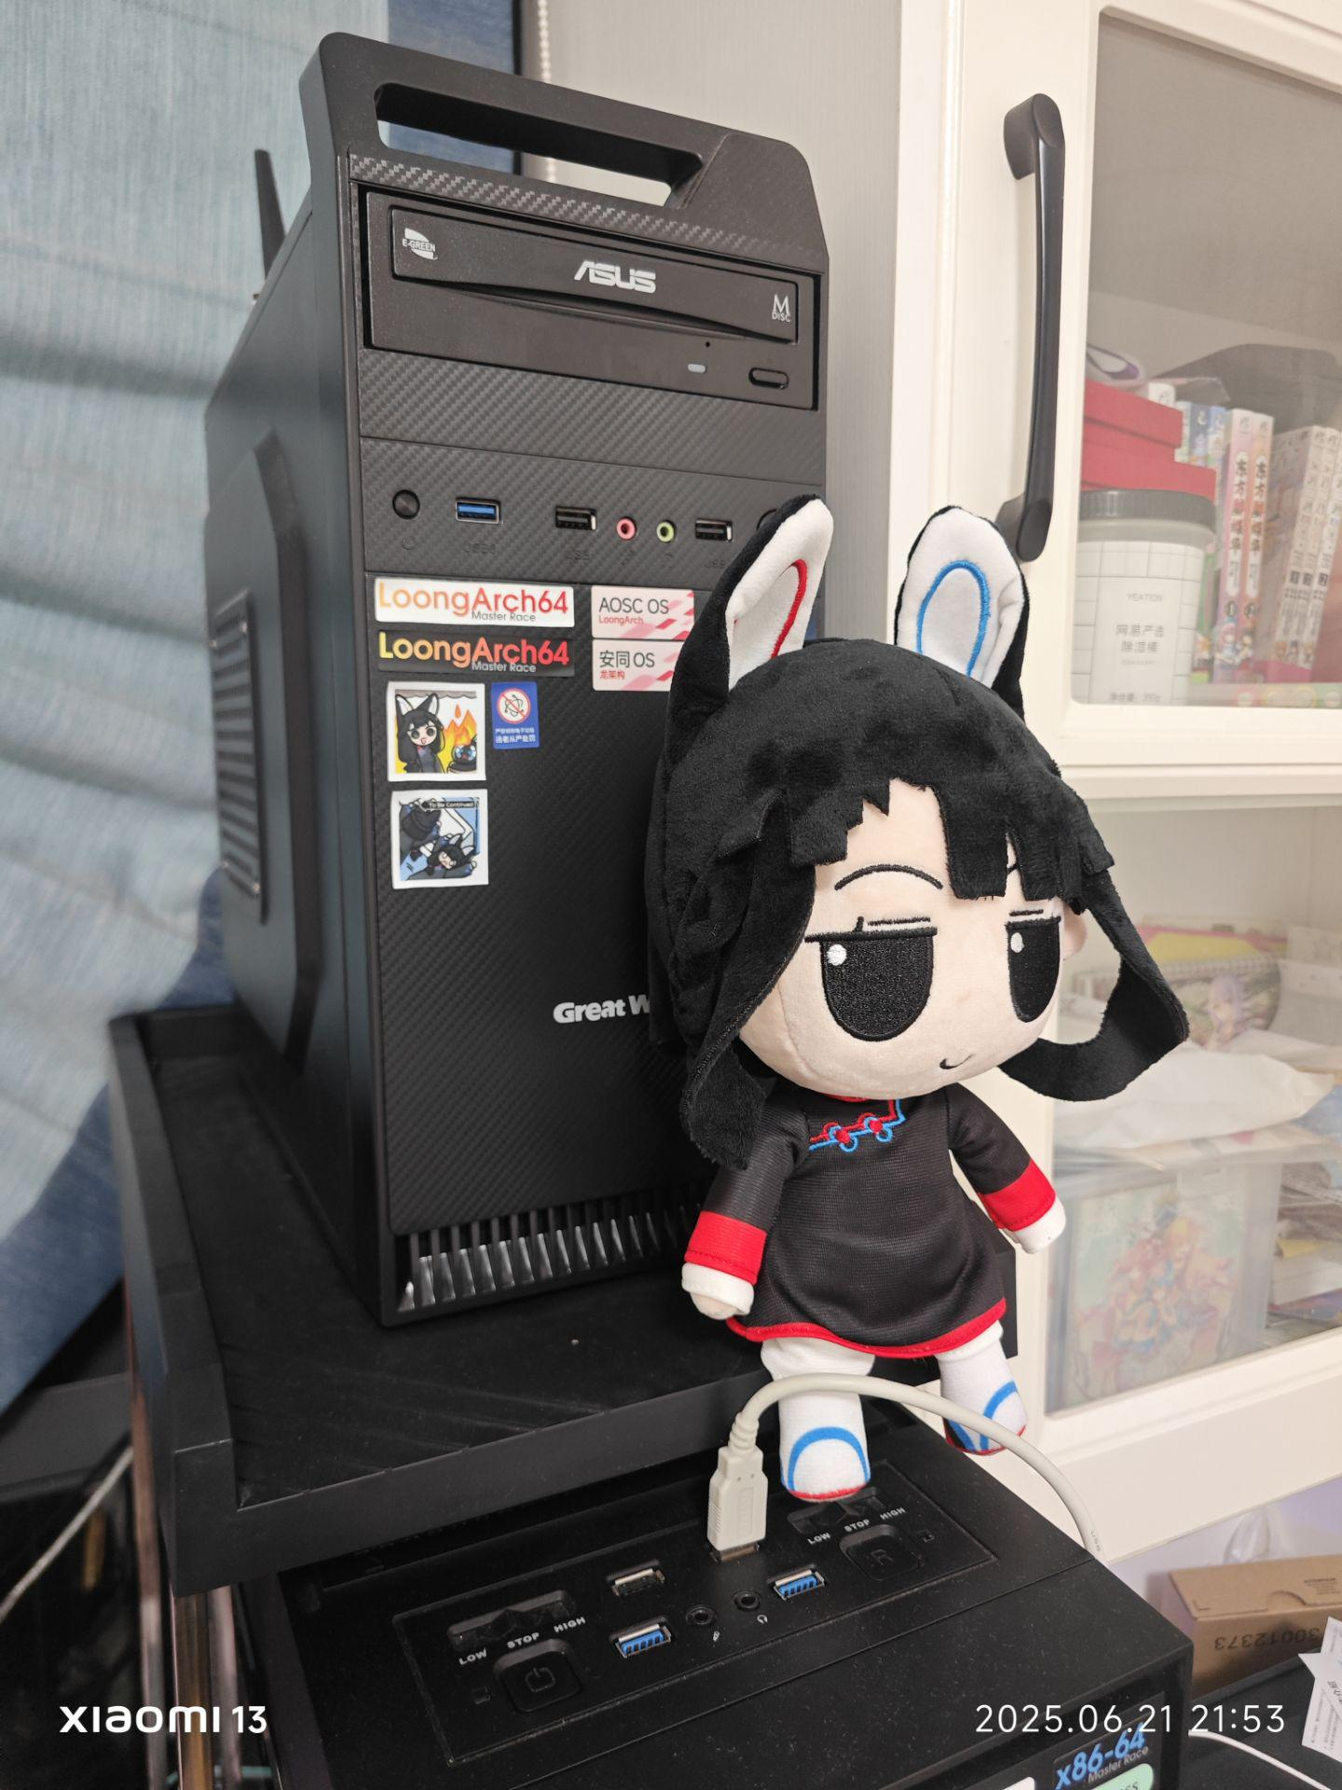
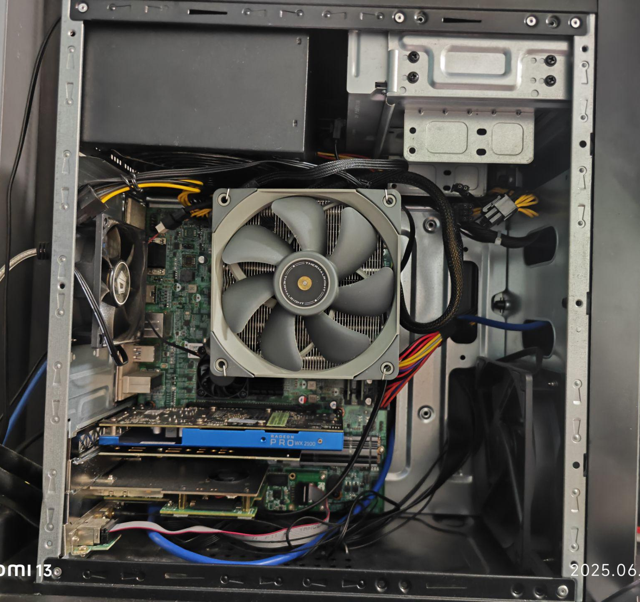
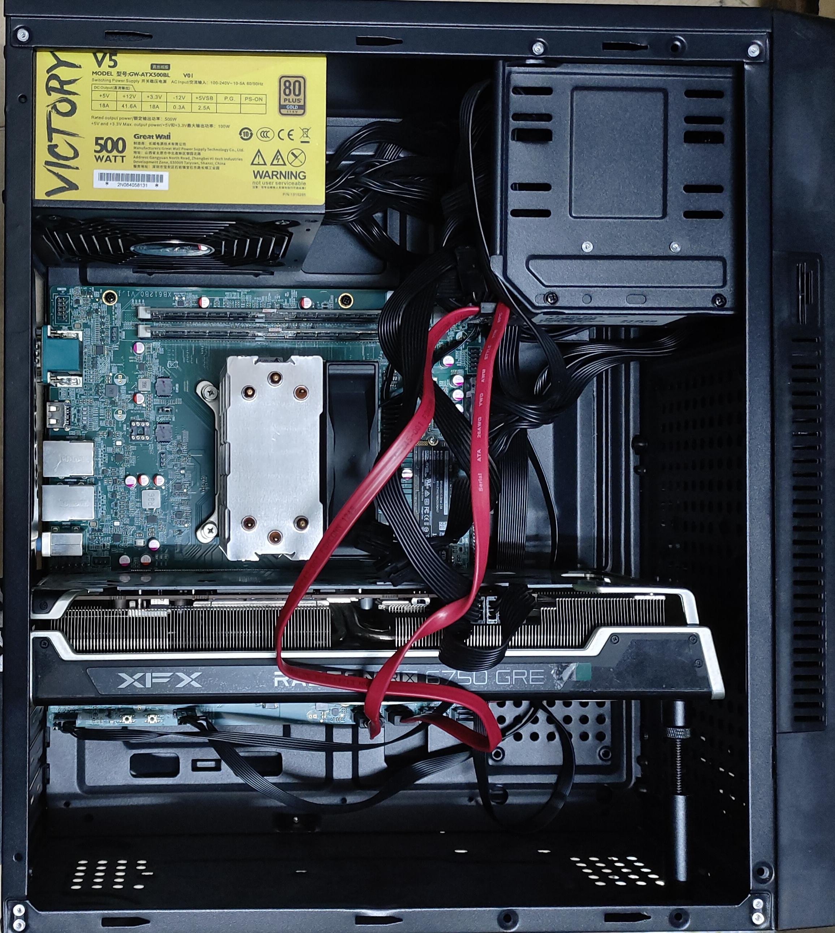
靓机展示！
龙芯爱好者社区将在 6 月 26 日的发布会上布展
我们计划在展台上展示龙芯的社区玩法和用法
如果想在发布会现场展示您的龙芯爱机
  请在双周会群分享照片、附详细配置和您的署名，并 @白铭骢！
  不求精致，只求真实
白铭骢

Slide 25
龙友会: 7 月 6 号沈阳见！
地点：魔方小镇M·Tea（皇城恒隆店）会议室
费用：免费
身份认证：由于是商业场所，无需收集身份信息
  但您最好以各种方式直接或间接使 xen0n 知晓您有意图参会
线下活动以专题报告为主，目前确认的主题有：
  安同 OS 龙架构移植的维护经验
  BFD 链接器的链接时松弛时间复杂度优化实践
  「龙友会」进度更新：流程文档、实体英雄帖设计等
  烧烤
xen0n

Slide 26
问答环节
社区问答及意见反馈

Slide 27
双周会讨论（请先添加管理员）
爱好者交流群

